Slide 1
단층 퍼셉트론으로 AND, OR, NOT 결과값 내보낼 수 있었다.

Slide 2
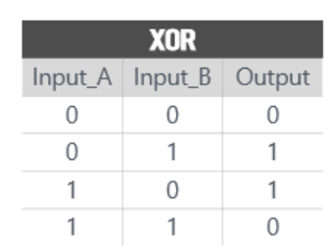
그럼 XOR는?

Slide 3
단층 퍼셉트론의 한계: 다층 신경망의 등장

Slide 4
XOR 학습의 문제점

Slide 5
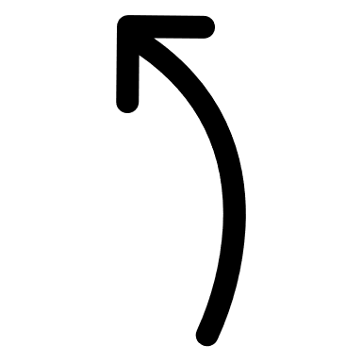

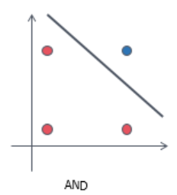
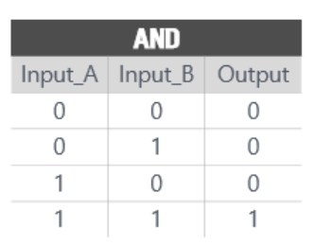
상수

Slide 6
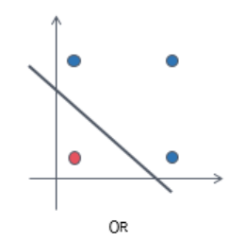
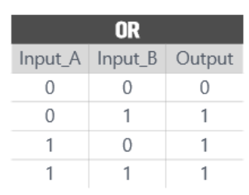
상수

Slide 7
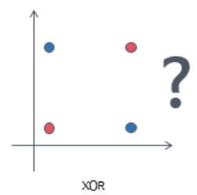
상수
?????

Slide 8
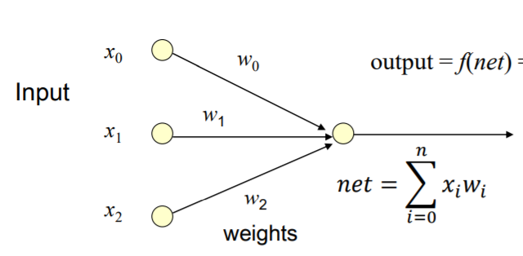
상수

Slide 9
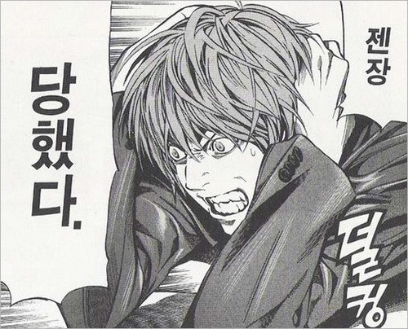

Slide 10
다시 찾아온 인공지능의 겨울

Slide 11
왜 이런 일이 생긴거지..?

Slide 12
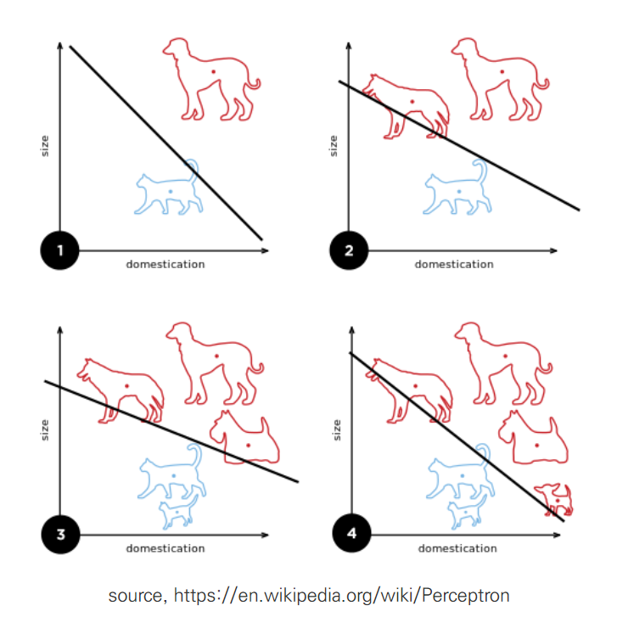
선 하나로 분류할 수 있는 문제
선형 분류 문제

Slide 13
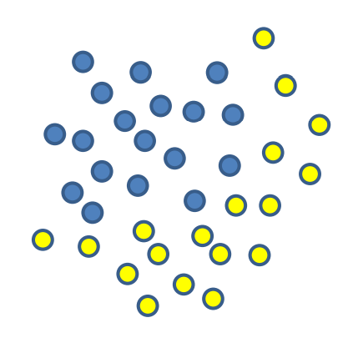
선 하나로 분류할 수 없는 문제
비선형 분류 문제

Slide 14
(여담) 자존심 강한 두 천재의 대결 프랭크 로잰블랫(연결주의) vs 마빈 민스키(기호주의) https://brunch.co.kr/@cogsciin/34

Slide 15
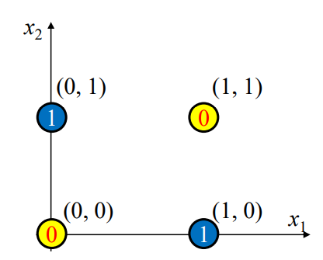
암튼 그래서, 해결 방법은..?

Slide 16
암튼 그래서, 해결 방법은..?
1. 직선의 개수를 늘린다

Slide 17
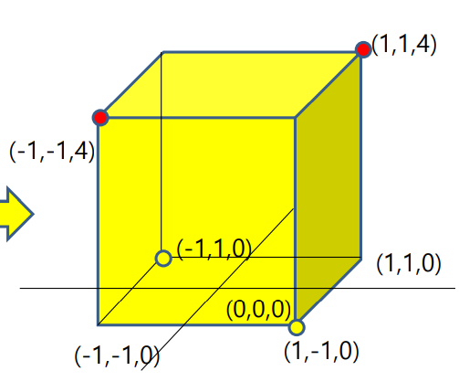
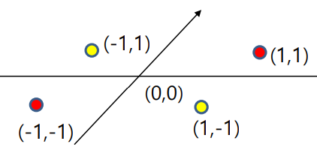
암튼 그래서, 해결 방법은..?
1. 직선의 개수를 늘린다
2. input의 차원을 늘린다
하나의 직선으로는 linear 분리가 어렵지만
하나의 평면으로는 linear 분리가 가능

Slide 18
암튼 그래서, 해결 방법은..?
1. 직선의 개수를 늘린다
2. input의 차원을 늘린다
하나의 직선으로는 linear 분리가 어렵지만
하나의 평면으로는 linear 분리가 가능

Slide 19
직선의 개수를 늘리는 방법!?

Slide 20
식이 하나 더 있으면 되잖아..!

Slide 21
식이 하나 더 있으면 되잖아..!
’
’

Slide 22
수식 하나 =
단층 퍼셉트론

Slide 23
수식 두 개 =
단층 퍼셉트론 두 개

Slide 24
다층 신경망의 도입!

Slide 25
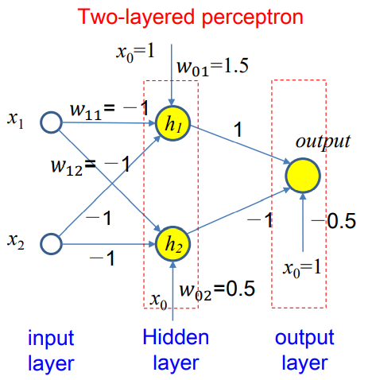

Slide 26
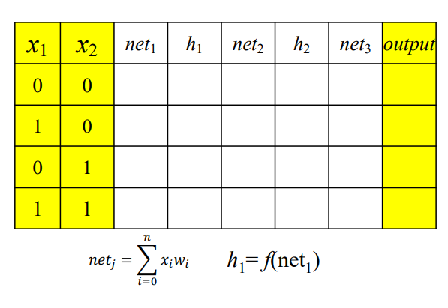

Slide 27
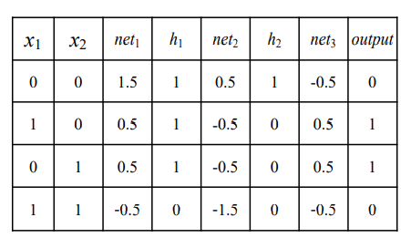

Slide 28
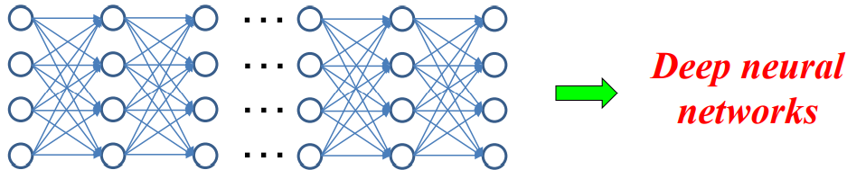

Slide 29
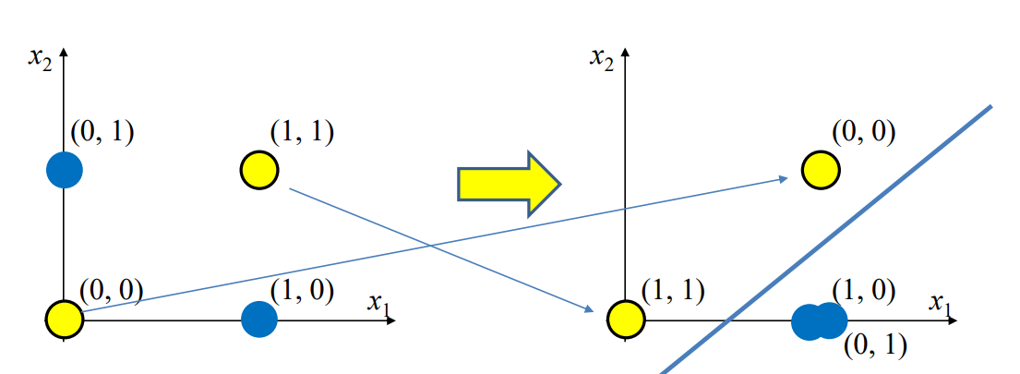
첫번째 layer의 역할

Slide 30
퍼셉트론이 사람 뇌 흉내낸건 알겠는데.. 그래서 이걸로 어떻게 학습을 하죠?

Slide 31
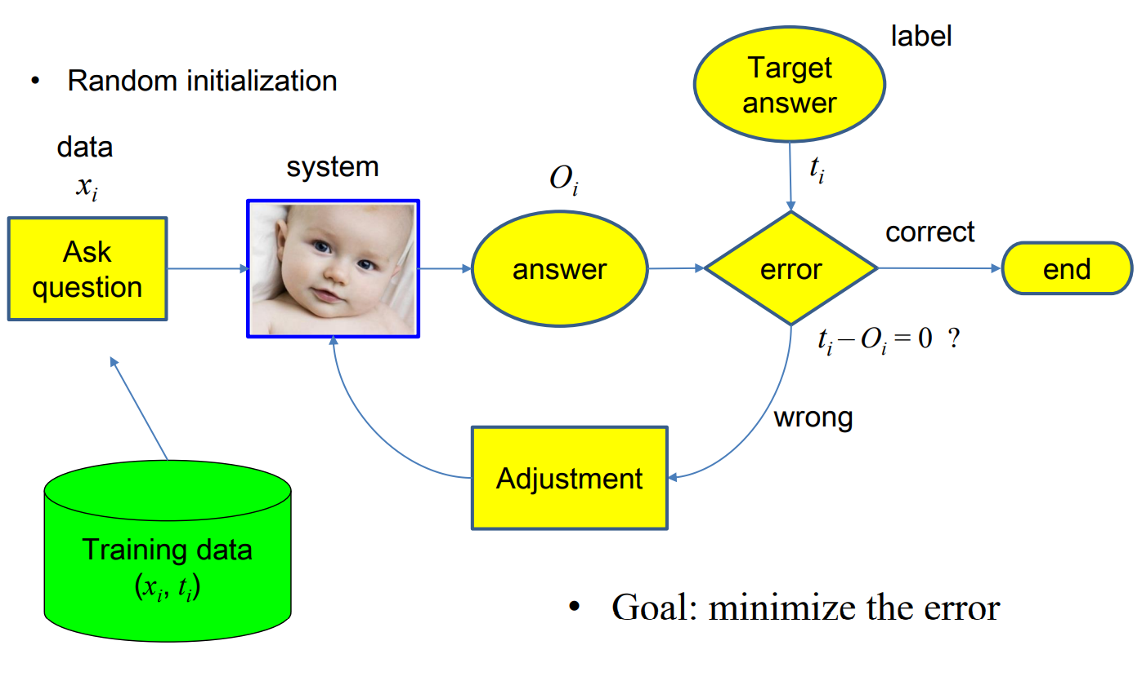

Slide 32
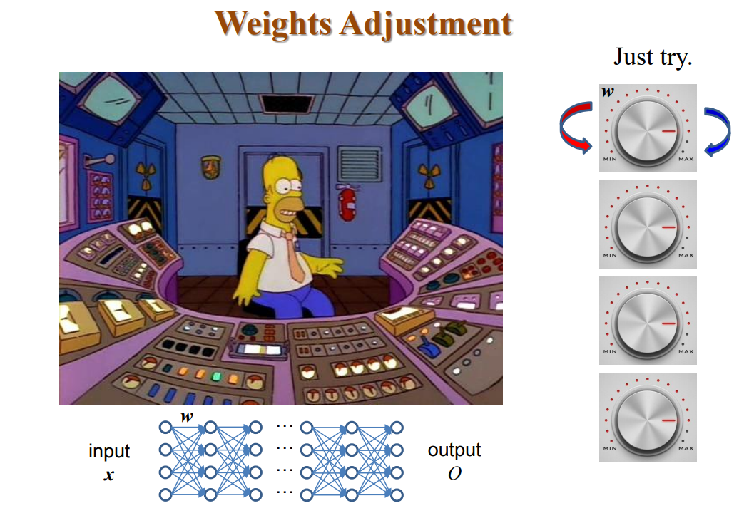

Slide 33
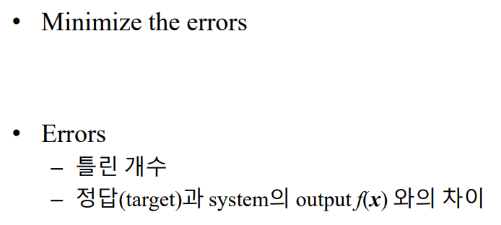
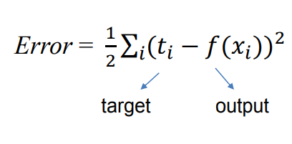
목표
Error를 최소화시키는 방법

Slide 34
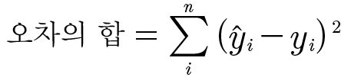
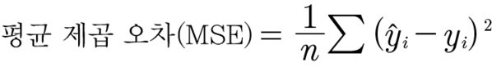
목표
이 MSE 를 최소화시키는 방법

Slide 35
Gradient Descent Learning (경사 하강법)
Error를 최소화시키는 방법

Slide 36
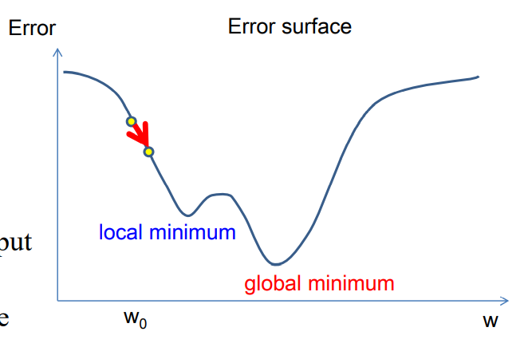
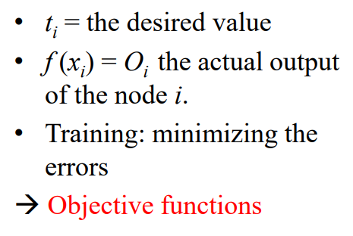
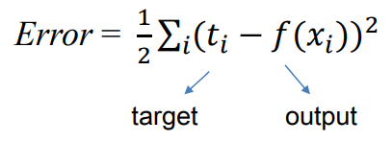

Slide 37
빠르게 미분 복습

Slide 38
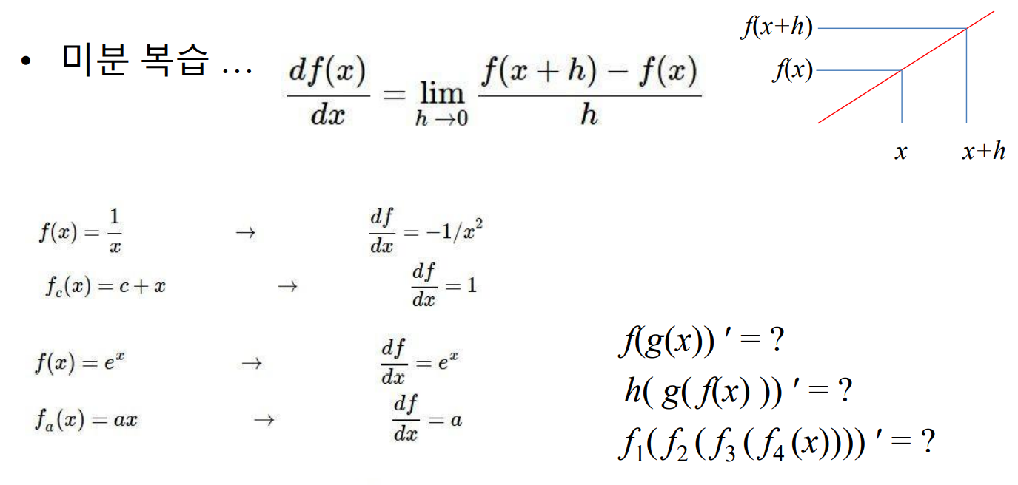

Slide 39
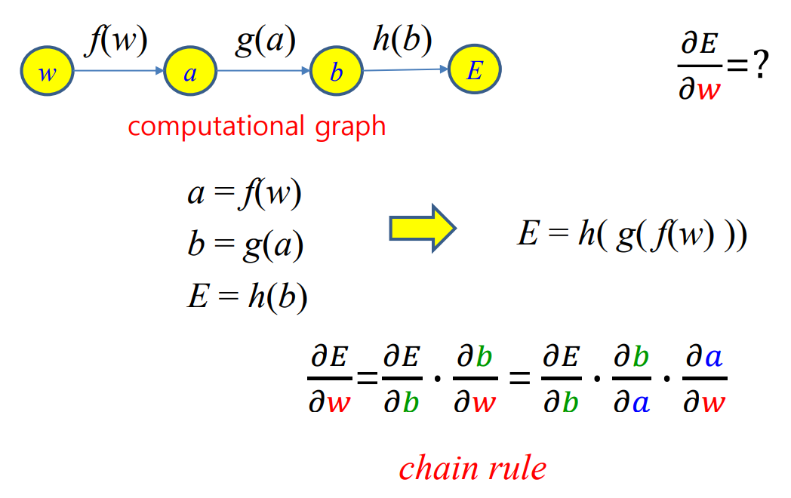

Slide 40
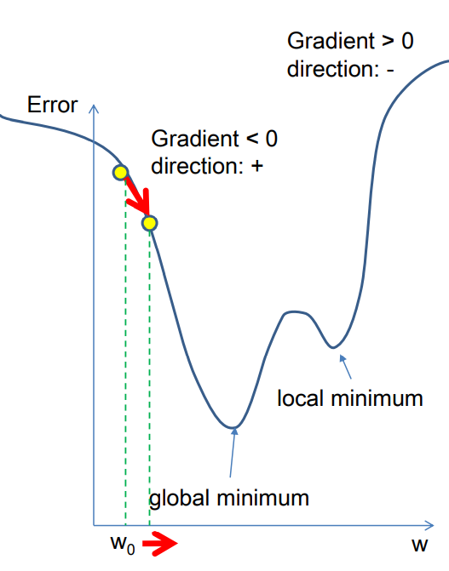
Weight의 값을 최초에 랜덤한 값으로 초기화
Training마다, network는 이 weight를
에러가 줄어드는 방향으로 조금씩 재조정
어디까지 재조정? Error 함수의 최소점이 될 때까지
Error 함수값을 최소로 만드는 w가 우리가 바라는 weight!

Slide 41
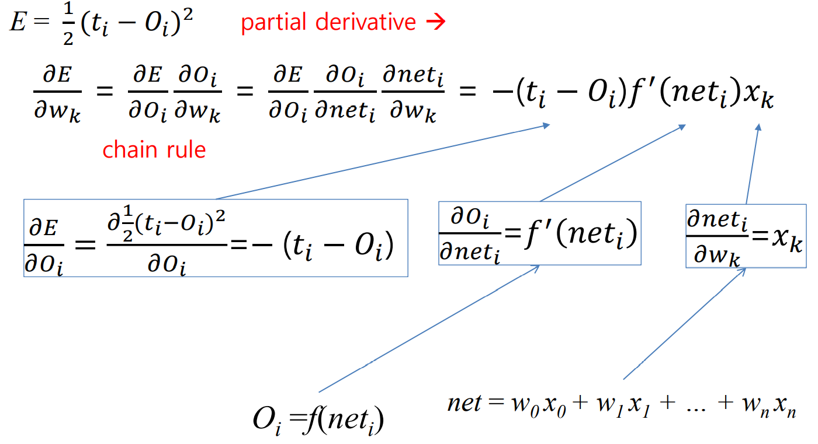

Slide 42
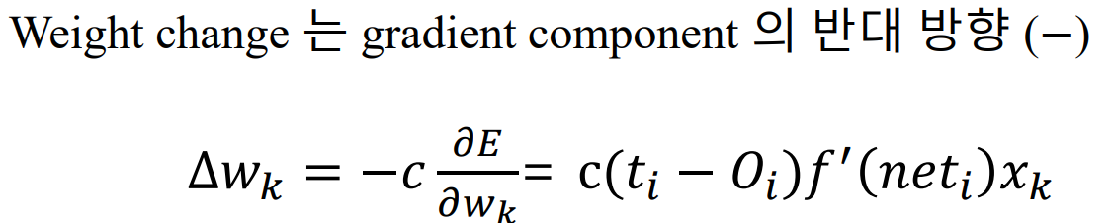


Slide 43
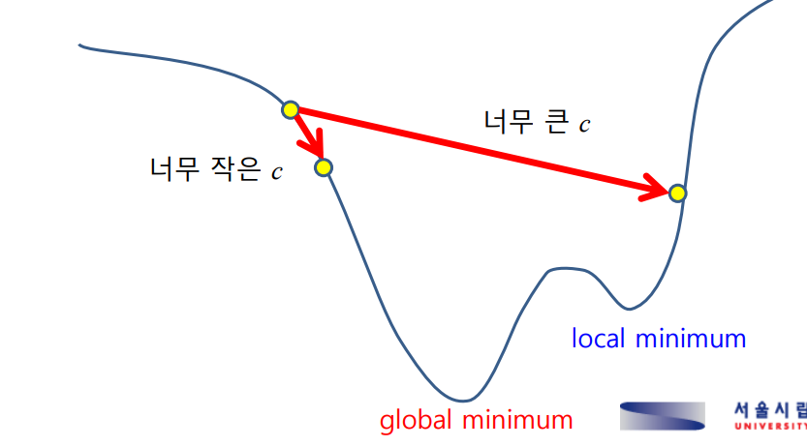
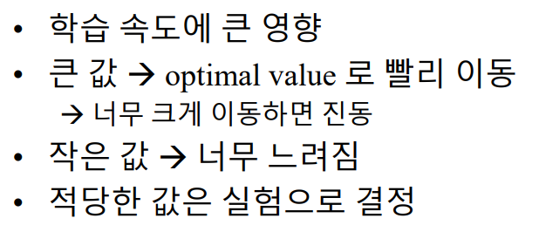
Learning Rate???

Slide 44
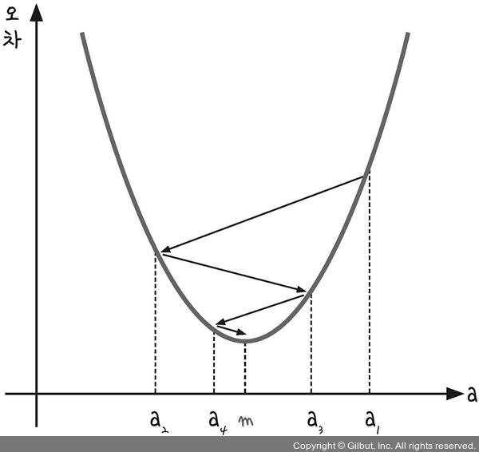
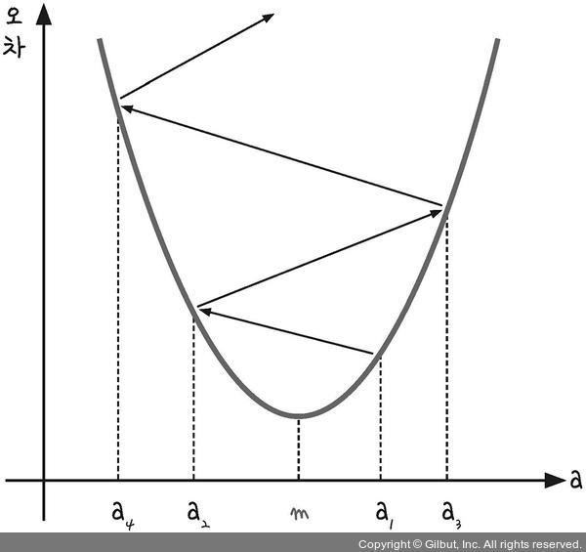
Learning Rate???
적당
너무 클 경우

Slide 45
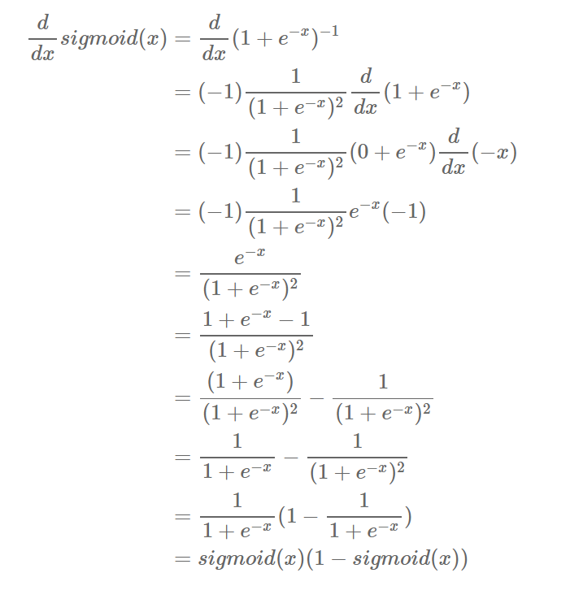

Slide 46
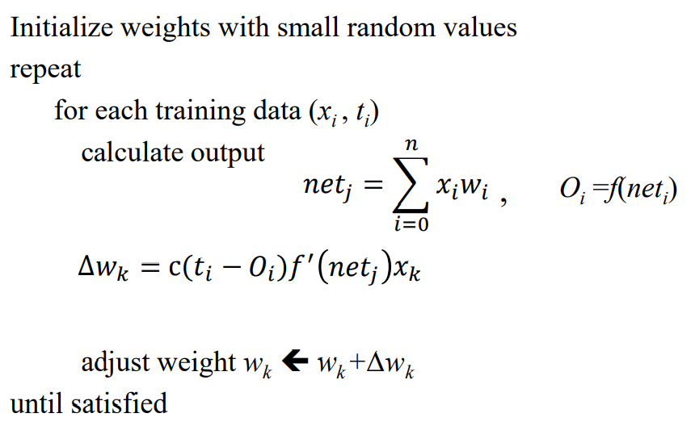
퍼셉트론 학습 알고리즘
- 아직은 텐서플로우 아니어도..

Slide 47
AND gate의 학습

Slide 48
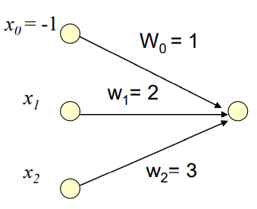



초기 weight random 초기화
Activation function은 0 이상 1, 미만 0

Slide 49
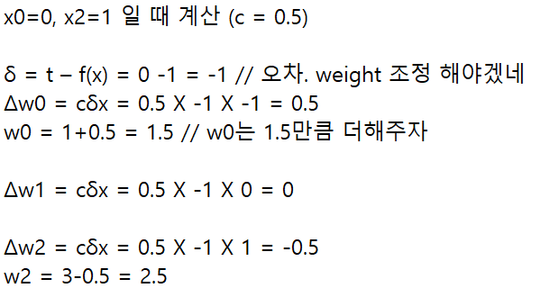
x1=0, x2=1 일 때 계산 (c=0.5)

Slide 50
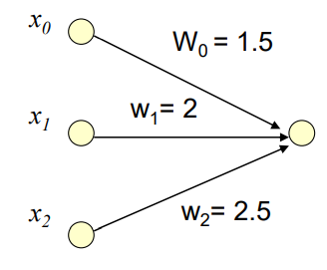

Slide 51
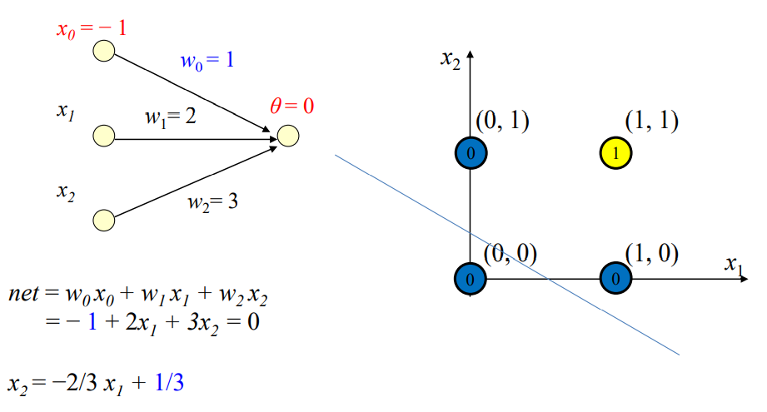

Slide 52
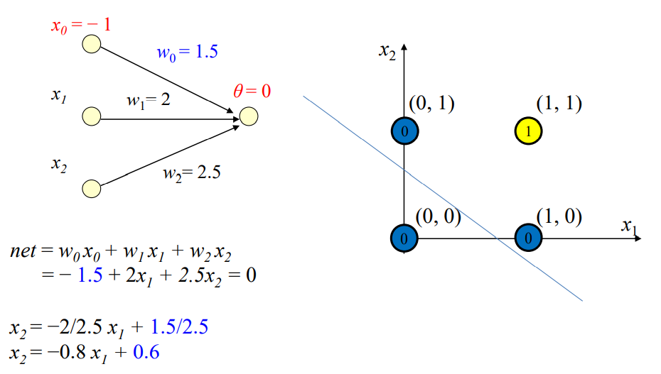

Slide 53
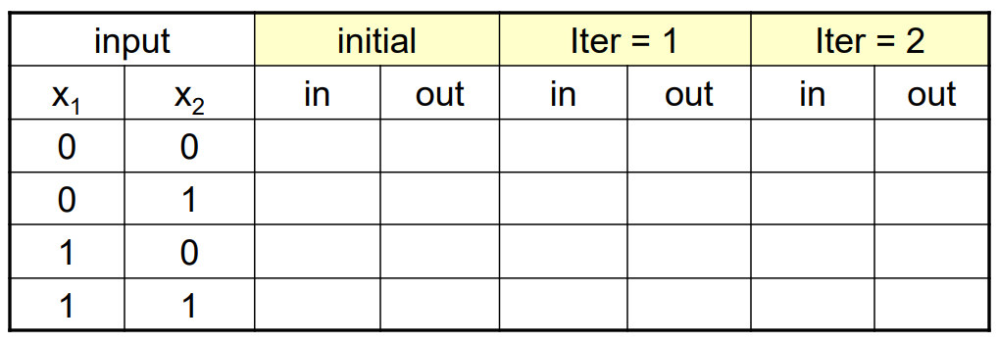

Slide 54
자, 그럼 XOR 차례!

Slide 55
근데 여기서 꼭 생각해봐야할 문제

Slide 56
다층 퍼셉트론에서의 Weight 수정..?

Slide 57
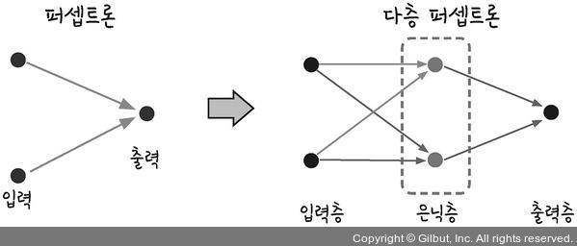
출력층에서 나온 결과를 기대결과와 바로 비교 가능
출력층에서 나온 결과를 기대결과와 바로 비교 불가능

Slide 58
출력층에서 나온 결과를 기대결과와 바로 비교 가능
입력층은 은닉층의 값과 비교해야 하고,
은닉층의 결과(출력층)와 기대결과 비교

Slide 59
출력층에서 나온 결과를 기대결과와 바로 비교 가능
입력층은 은닉층의 값과 비교해야 하고,
은닉층의 결과(출력층)와 기대결과 비교

Slide 60
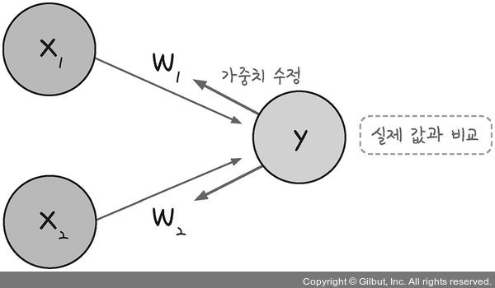
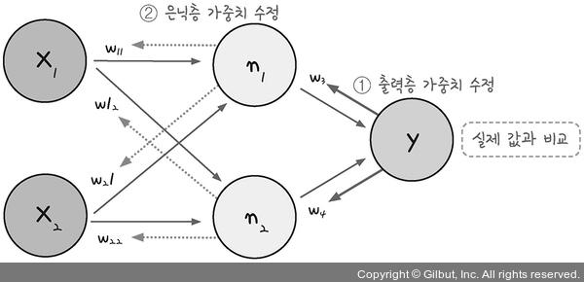
출력층에서 나온 결과를 기대결과와 바로 비교 가능
입력층은 은닉층의 값과 비교해야 하고,
은닉층의 결과(출력층)와 기대결과 비교

Slide 61
계산 방향이 출력층에서 시작해 앞으로 진행
1 | 임의의 초기 가중치(W)를 준 뒤 결과(yout )를 계산한다.
2 | 계산 결과와 우리가 원하는 값 사이의 오차를 구한다.
3 | 경사 하강법을 이용해 바로 앞 가중치를 오차가 작아지는
방향으로 업데이트한다.
4 | 위 과정을 더이상 오차가 줄어들지 않을 때까지 반복한다.

Slide 62
오차 역전파 (back propagation)
1 | 임의의 초기 가중치(W)를 준 뒤 결과(yout )를 계산한다.
2 | 계산 결과와 우리가 원하는 값 사이의 오차를 구한다.
3 | 경사 하강법을 이용해 바로 앞 가중치를 오차가 작아지는
방향으로 업데이트한다.
4 | 위 과정을 더이상 오차가 줄어들지 않을 때까지 반복한다.

Slide 63
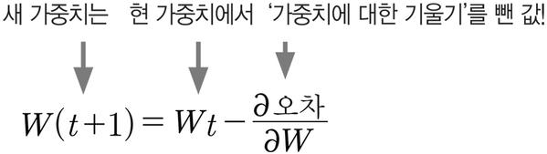
오차 역전파 (back propagation)
W(t+1) 이 변함 없을 때 까지 학습을 반복한다

Slide 64
오차 역전파 (back propagation)
W(t+1) 이 변함 없을 때 까지 학습을 반복한다

Slide 65
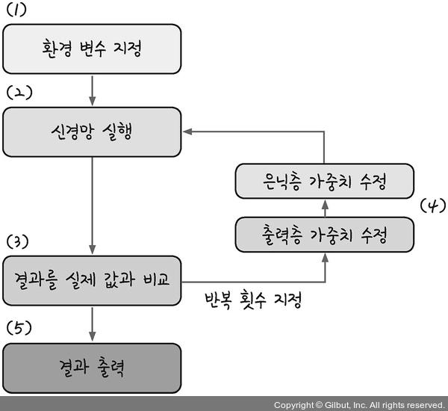
오차 역전파 (back propagation)

Slide 66
오차 역전파의 자세한 계산법

